Slide 1

Università degli studi di roma tor vergata
Corso di laurea in ingegneria informatica
Anno accademico 2019/2020
Corso di mobile programming
DOCENTE: regoli massimo
Candidati: di battista mattia, minut robert adrian
Bluetooth in android

Slide 2

Introduzione
logo Bluetooth:
Ideato nei laboratori di Ericsson nel 1994.
Nel 1998, viene fondato il SIG (Special Interest Group) a cui partecipano inizialmente le grandi aziende nel settore tecnologico: Ericsson, Intel, Toshiba, Nokia e IBM.
I membri del SIG sovrintendono le specifiche e gli standard del Bluetooth, ma non si occupano in alcun modo della produzione o della vendita di prodotti che usino questa tecnologia.
Nel corso degli anni altre aziende hanno aderito all’organizzazione, ad oggi sono più di 2500.
Un prodotto basato questa tecnologia, prima di poter usare il marchio Bluetooth ed essere successivamente venduto, deve essere sottoposto al programma Bluetooth Qualification Program. Questo processo consiste in una serie di test al fine di garantire la compatibilità tra dispositivi prodotti da aziende diverse, ma che usano la stessa tecnologia.

Slide 3
Come e perché
L’obiettivo della tecnologia Bluetooth è l’intercomunicazione wireless tra dispositivi diversi e non necessariamente prodotti dalla stessa azienda, attraverso l’uso di onde radio a corto raggio, in modo sicuro, semplice, con bassi costi e bassi consumi energetici
Questi ultimi tre punti sono il maggior vantaggio sulla tecnologia Wi-Fi, che richiede hardware e software molto più sofisticati, e quindi costi e consumi molto più alti
Con l’avvento dello stack di protocollo Low-Energy (v4.0), che ha permesso un risparmio energetico senza precedenti, la tecnologia Bluetooth è diventata una delle forze trainanti dell’IoT, poiché utilizzabile su dispositivi piccoli come smartwatch, lampadine intelligenti e serrature elettroniche
Per stabilire una connessione è prima di tutto necessaria una fase di associazione, detta «Pairing»
La connessione è di tipo Master-Slave e permette al dispositivo «Master» di comunicare attraverso una piccola rete con i dispositivi «Slave», che rimangono in ascolto sulla rete finché il dispositivo «Master» non disattiva la sua funzione Bluetooth

Slide 4
standard
Bluetooth 1.0 e 1.0B, presentano molti problemi tra qui l’incompatibilità tra prodotti di marche diverse. La versione 1.0B assicurava una maggiore sicurezza nello scambio dati tra dispositivi.
Bluetooth 1.1 , aggiunge alle precedenti versioni la possibilità di utilizzare canali cifrati per la comunicazione.
Bluetooth 1.2, implementa un sistema (extended Synchronous Connections) per la ritrasmissione di dati nel caso in cui vengano persi durante la comunicazione, ciò garantiva una migliore qualità per lo scambio di file audio.
Bluetooth 2.0, porta diverse migliorie tra cui le trasmissioni multicast e broadcast, permettendo l’invio degli stessi dati a più destinatari simultaneamente.
Nel corso degli anni sono state rilasciate ulteriori versioni, ad oggi siamo arrivati al Bluetooth 5.0.
[1999]
1.0 e 1.0B
[2001]
1.1
[2003]
1.2
[2004]
2.0
Continua…

Slide 5
Bluetooth in android
Le operazioni fondamentali che si possono effettuare in Android sono:
Abilitare il Bluetooth e rendersi visibili.
Cercare altri dispositivi.
Connettersi ad un device con Bluetooth attivato.
Inviare e ricevere messaggi.

Slide 6
permessi
Prima di procedere nella realizzazione di applicazioni che sfruttano il Bluetooth, vanno inclusi quattro permessi nell’ AndroidManifest.xml.
<uses-permission android:name="android.permission.BLUETOOTH" /> <uses-permission android:name="android.permission.BLUETOOTH_ADMIN" /> <uses-permission android:name="android.permission.ACCESS_COARSE_LOCATION"/> <uses-permission android:name="android.permission.ACCESS_FINE_LOCATION"/>

Slide 7
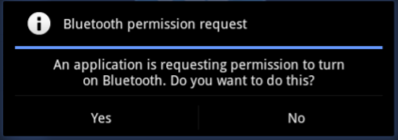
Abilitare il bluetooth e rendersi visibili (1)
BluetoothAdapter mBluetoothAdapter = BluetoothAdapter.getDefaultAdapter();
Se un applicazione necessita del Bluetooth, questa prima dovrà controllare se è abilitato. Nel caso in cui sia disattivato l’applicazione dovrà chiedere all’utente di attivarlo. Per far ciò avviamo una Intent.
Il codice mostrerà all’utente un AlertDialog, in cui potrà scegliere se abilitare o meno il Bluetooth.
if(!mBluetoothAdapter.isEnabled()){ Log.d(TAG, "enableDisableBT: enabling BT."); Intent enableBTIntent = new Intent(BluetoothAdapter.ACTION_REQUEST_ENABLE); startActivity(enableBTIntent); IntentFilter BTIntent = new IntentFilter(BluetoothAdapter.ACTION_STATE_CHANGED); registerReceiver(mBroadcastReceiver1, BTIntent); }

Slide 8
Abilitare il bluetooth e rendersi visibili (2)
Anche per rendersi visibili agli altri utilizziamo una Intent, in particolare il seguente metodo ci permette di essere visibili per 300 secondi.
public void btnEnableDisableDiscoverable() { Intent discoverableIntent = new Intent(BluetoothAdapter.ACTION_REQUEST_DISCOVERABLE); discoverableIntent.putExtra(BluetoothAdapter.EXTRA_DISCOVERABLE_DURATION, 300); startActivity(discoverableIntent); IntentFilter intentFilter = new IntentFilter(BluetoothAdapter.ACTION_SCAN_MODE_CHANGED); registerReceiver(mBroadcastReceiver2,intentFilter); }

Slide 9
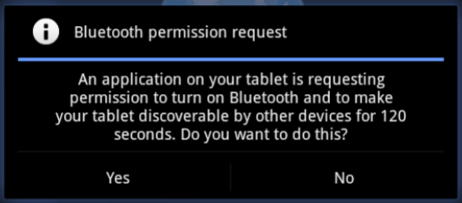
Abilitare il bluetooth e rendersi visibili (3)
Se l’utente accetterà la richiesta nell’ AlertDialog.

Slide 10
Cercare altri dispositivi (1)
Prima di avviare la ricerca di nuovi devices, controlliamo prima che tutti i permessi relativi alla posizione siano stati autorizzati dall’utente.
private void checkBTPermissions() { int permissionCheck = this.checkSelfPermission("Manifest.permission.ACCESS_FINE_LOCATION"); permissionCheck += this.checkSelfPermission("Manifest.permission.ACCESS_COARSE_LOCATION"); if (permissionCheck != 0) { this.requestPermissions(new String[]{Manifest.permission.ACCESS_FINE_LOCATION, Manifest.permission.ACCESS_COARSE_LOCATION}, 1001); //Any number } }

Slide 11
Cercare altri dispositivi (2)
Possiamo ora avviare la ricerca.
public void discoverDevices() { //check BT permissions in manifest checkBTPermissions(); if(mBluetoothAdapter.isDiscovering()){ mBluetoothAdapter.cancelDiscovery(); mBluetoothAdapter.startDiscovery(); IntentFilter discoverDevicesIntent = new IntentFilter(BluetoothDevice.ACTION_FOUND); registerReceiver(mBroadcastReceiver3, discoverDevicesIntent); } else { mBluetoothAdapter.startDiscovery(); IntentFilter discoverDevicesIntent = new IntentFilter(BluetoothDevice.ACTION_FOUND); registerReceiver(mBroadcastReceiver3, discoverDevicesIntent); } }

Slide 12
Cercare altri dispositivi (3)
public ArrayList<BluetoothDevice> mBTDiscoveredDevices = new ArrayList<>();
Ogni dispositivo trovato viene aggiunto all’ ArrayList definita prima del metodo e ad una ListView da mostrare all’utente.
private BroadcastReceiver mBroadcastReceiver3 = new BroadcastReceiver() { @Override public void onReceive(Context context, Intent intent) { final String action = intent.getAction(); assert action != null; if (action.equals(BluetoothDevice.ACTION_FOUND)){ BluetoothDevice device = intent.getParcelableExtra (BluetoothDevice.EXTRA_DEVICE); for(BluetoothDevice dev: mBTDiscoveredDevices){ assert device != null; if(device.getAddress().compareTo(dev.getAddress()) == 0) return; } mBTDiscoveredDevices.add(device); assert device != null; holder.addDeviceToList(device, false); } } };

Slide 13
Connettersi ad un device con Bluetooth attivato (1)
Prima di connetterci ad un devices dobbiamo definire la UUID

Slide 14
Connettersi ad un device con Bluetooth attivato (2)
Dobbiamo chiamare il metodo startClient, definito in un’altra classe, chiamata BluetoothConnectionService.
Il metodo prende in input il device a cui collegarsi e la UUID.
Crea quindi un Thread che si occuperà di mantenere la connessione aperta. In questo modo la connessione rimarrà «invisibile» all’utente.
private void connectToDevice(BluetoothDevice device){ mBluetoothConnection = new BluetoothConnectionService(CoreActivity.this); mBluetoothConnection.startClient(device, MY_UUID_INSECURE); }
void startClient(BluetoothDevice device, UUID myUuidInsecure){ //init progress dialog mProgressDialog = ProgressDialog.show(mContext,"Connecting Bluetooth" ,"Please Wait...",true); mConnectThread = new ConnectThread(device, MY_UUID_INSECURE); mConnectThread.start(); }

Slide 15
Connettersi ad un device con Bluetooth attivato (3)
Usiamo il metodo createRfcommSocketToServiceRecord() per creare una socket verso l’altro dispositivo.
private class ConnectThread extends Thread { private BluetoothSocket mmSocket; ConnectThread(BluetoothDevice device, UUID uuid) { mmDevice = device; deviceUUID = uuid; } public void run(){ BluetoothSocket tmp = null; try { tmp = mmDevice.createRfcommSocketToServiceRecord(deviceUUID); } catch (IOException e) {
Log.e(TAG, "ConnectThread: Could not create InsecureRfcommSocket " + e.getMessage()); } mmSocket = tmp; mBluetoothAdapter.cancelDiscovery();

Slide 16
Connettersi ad un device con Bluetooth attivato (4)
Connettiamoci infine al dispositivo con il metodo connect().
try { mmSocket.connect(); } catch (IOException e) { try { mmSocket.close(); } catch (IOException e1) { Log.e(TAG, "mConnectThread: run: Unable to close connection in socket " + e1.getMessage()); } Log.d(TAG, "run: ConnectThread: Could not connect to UUID: " + MY_UUID_INSECURE ); } connected(mmSocket); } void cancel() { try { mmSocket.close(); } catch (IOException e) { Log.e(TAG, "cancel: close() of mmSocket in Connectthread failed." + e.getMessage()); } }

Slide 17
Inviare e ricevere messaggi (1)
Dopo aver instaurato una connessione, vediamo ora come inviare messaggi.
Chiamando il metodo sendMessage() questo chiamerà a sua volta il metodo write(), che prenderà byte e non stringhe, nella classe BluetoothConnectionService.
private void sendMessage(String message){ mBluetoothConnection.write(message.getBytes()); }
void write(byte[] out) { // Synchronize a copy of the ConnectedThread Log.d(TAG, "write: Write Called."); //perform the write mConnectedThread.write(out); }

Slide 18
Inviare e ricevere messaggi (2)
Quest’ultimo metodo write() scrive nel canale di output stream.
Ricordiamo che questo metodo si trova all’interno della classe ConnectedThread, già usata nella fase di instaurazione di connessione.
void write(byte[] bytes) { String text = new String(bytes, Charset.defaultCharset()); Log.d(TAG, "write: Writing to outputstream: " + text); try { mmOutStream.write(bytes); } catch (IOException e) { Log.e(TAG, "write: Error writing to output stream. " + e.getMessage() ); } }

Slide 19
Inviare e ricevere messaggi (3)
Il ConnectedThread si occuperà anche di rimanere in ascolto sull’ input stream.
All’arrivo di Byte il Thread li invierà all’ Activity.
public void run(){ byte[] buffer = new byte[1024]; int bytes; while (true) { try { bytes = mmInStream.read(buffer); String incomingMessage = new String(buffer, 0, bytes); Intent intent = new Intent("incomingMessage"); intent.putExtra("theMessage", incomingMessage); LocalBroadcastManager.getInstance(mContext).sendBroadcast(intent); } catch (IOException e) { break; } } }

Slide 20
Inviare e ricevere messaggi (4)
Con LocalBroadcastManager, incluso nella onCreate() dell’ Activity, ogni stringa ricevuta è estratta nel onReceive().
LocalBroadcastManager.getInstance(this).registerReceiver(mReceiver,new IntentFilter("incomingMessage"));
BroadcastReceiver mReceiver = new BroadcastReceiver() { @Override public void onReceive(Context context, Intent intent) { String text = intent.getStringExtra("theMessage"); holder.showMessage(text); } };

Slide 21
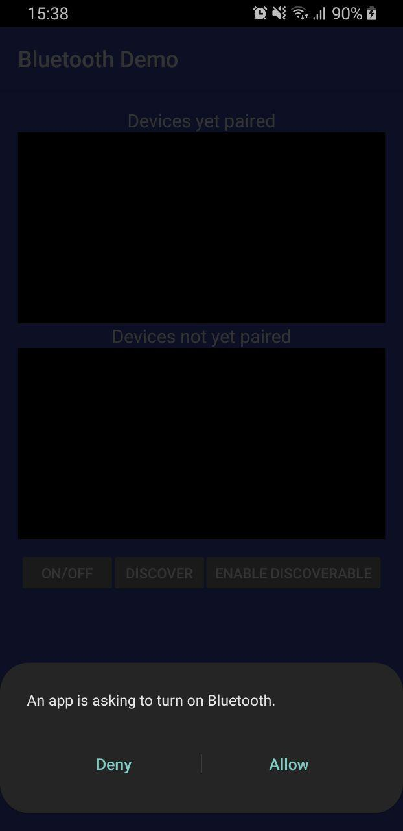
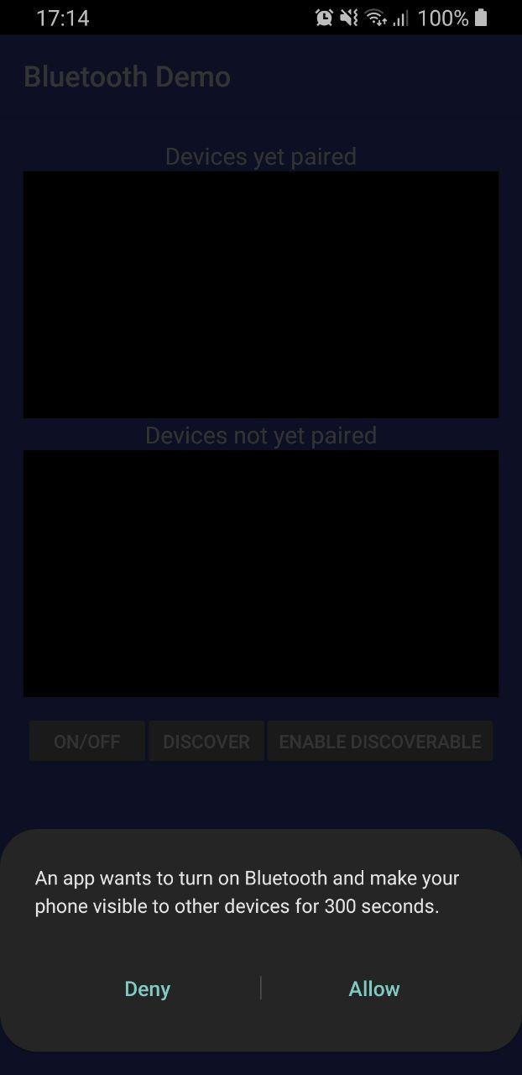
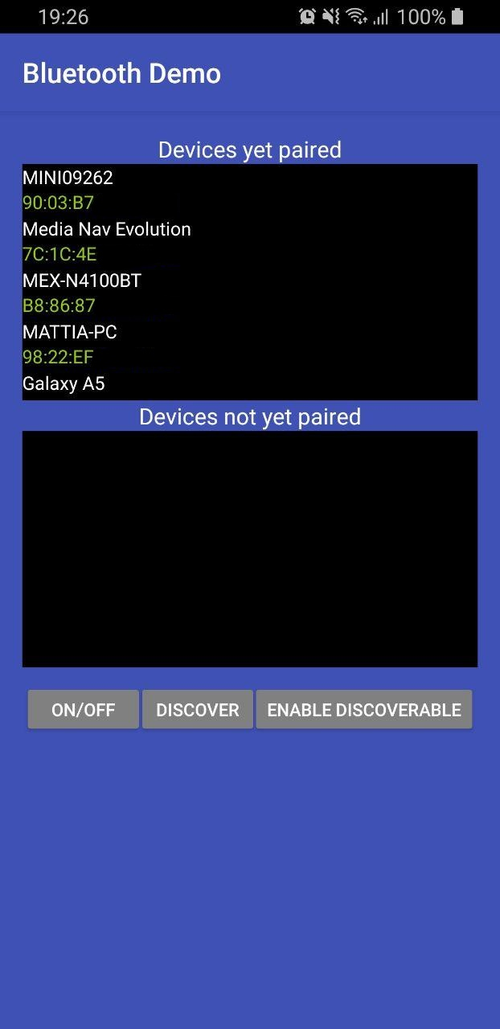
screenshot (1)

Slide 22
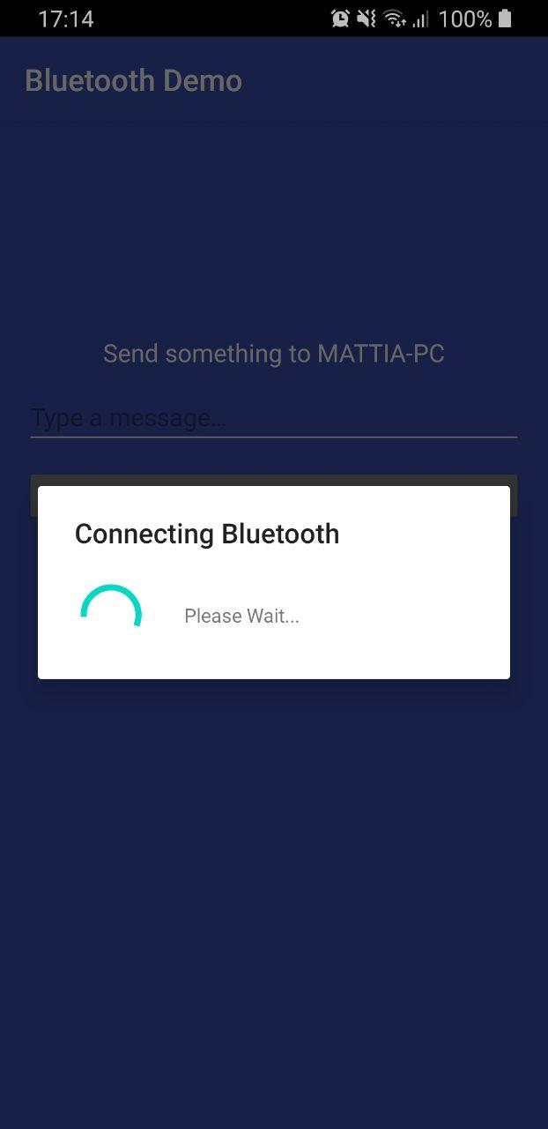
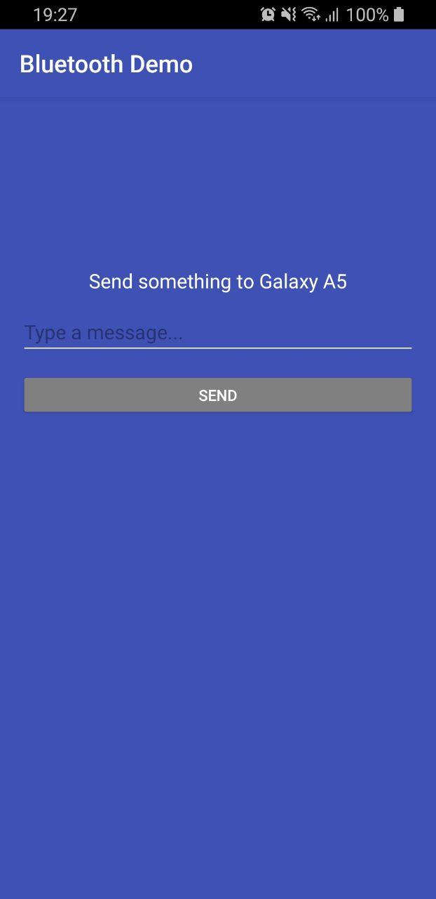
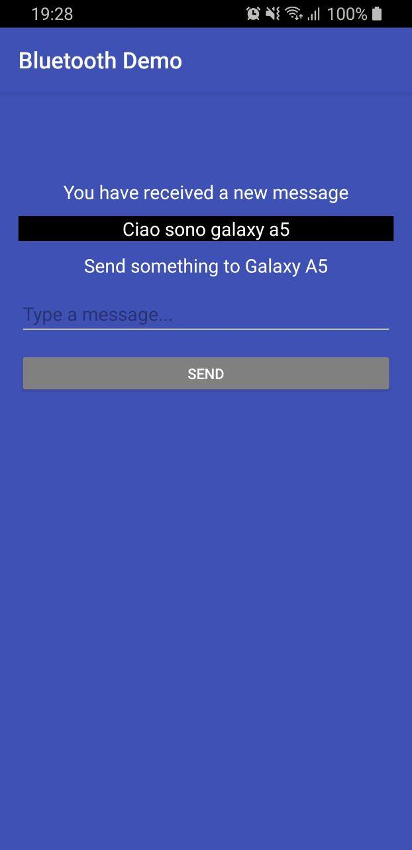
screenshot (2)

Slide 23
Link a riferimenti
www.androidcentral.com
Slide UniCa
IONOS: Cos’è il Bluetooth?
Android Cookbook

